Slide 1
Rotary Leadership Institute RLI日本支部 ファシリテーター 駒井英基

Slide 2
ロータリー・リーダーシップ研究会
（Rotary Leadership Institute：RLI）
米国で始まった草の根的な指導力養成プログラム
現在ではRIの多地区合同プログラムとして、現在世界の 410地区以上で採用 （約80%）
日本では34地区中 29地区 （85%）
今、日本支部では地区を超えたDL同士の研鑽を目指している
目的は、質の高い研修を通じて クラブを活性化すること
参加型・双方向型の討議により、参加者のロー タリー理解を深め、モチベーションを高める

Slide 3
ＲＬＩは
ロータリアンが
ロータリーへの思いを
自由に語り合い
個々の
モチベーションを確実に高めていく研修会
ロータリーを語る場所
→ アウトプット
2018～22

Slide 4
RLIの理念
ロータリー・リーダーシップ 研究会（RLI）は、
質の高いリーダーシップの研修を通じて、
クラブの活性化を願う、
草の根の多地区合同プログラムである。

Slide 5
RLIの進め方
・各セッションは50分、1日６セッション。
・各セッションは、ディスカッションリーダー
（DL） が進行役を務める。
・１セッションの参加者は８～１５人ぐらいが
望ましい。

Slide 6
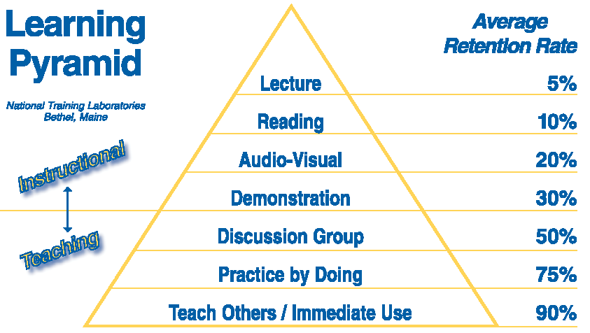
平均維持率
学習ピラミッド
講義を聞く
読む
見る
教育上
実演する
グループ討議
練習する
指導
人に教える。
最も効率的に学び、それを維持する学習の仕方は？

Slide 7
RLIの特徴
RLIの研修は、従来の講義を聴くスタイルではなく、
決められたテーマについて、
みんなで意見を自由に出して討議する形式です。
１セッション５０分 × ６時限 × ３回

Slide 8
なぜロータリーに研修が必要か？
ロータリアンが研修することによって、 ロータリーを理解し、活動意欲の高い会員が増えれば、クラブが元気になり、会員増強（会員維持、新会員勧誘）が実現可能になる。
＊ロータリアンに必要となる
中核的価値観を考えていける

Slide 9
中 核 的 価 値 観
Core Values
１．親 睦 Fellowship
２．高 潔 性 Integrity
３．多 様 性 Diversity
４．奉 仕 Service
５．リーダーシップ Leadership

Slide 10
ロータリーは成人教育の最も優れた実験場である
ロータリーの第一の目的は
親睦と奉仕を通して人を育てることである。
クラブの価値は、そのクラブが
いかなる人材を育てたかによって計られる。
それ以外の何があるであろうか
1974-75 RI会長 ウイリアムR.ロビンス

Slide 11
ご清聴ありがとうございました

